Slide 1
Akta Manniskor [Real Humans] (2012-2014)
busca não-determinística
MAC 425 / 5739
Inteligência Artificial

Slide 2
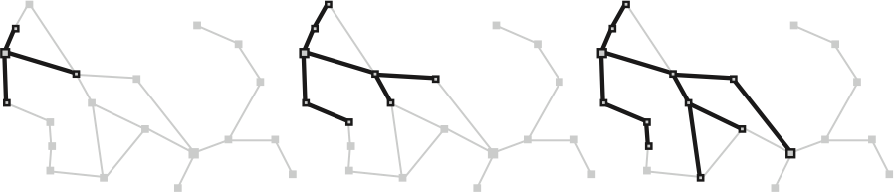
revisão
Busca em domínios determinísticos
formulação do problema
representação de estado
algoritmos de busca em árvore/grafo
Busca cega
profundidade, largura, custo uniforme
Busca informada
Melhor escolha, A*
heurísticas admissíveis, consistentes

Slide 3
Inicie árvore com solução inicial
Repita
se fronteira estiver vazia, retorne falha
selecione nó da fronteira de acordo com estratégia
se nó contiver estado-meta, retorne solução respectiva
expanda nó
Busca em árvore
revisão
BUSCA | ESTRATÉGIA
Em profundidade | Remover de maior profundidade d(n)
Em largura | Remover de menor profundidade d(n)
Custo uniforme | Remover de menor custo g(n)
Gulosa de melhor escolha | Remover de menor heurística h(n.ESTADO)
A* | Remover de menor estimativa f(n)=g(n)+h(n)

Slide 4
X |  | O
 | X
 |  | X
AçõES não-determinísticaS
até agora
único agente (conceitualmente)
ações resultam em único estado
ações não-determinísticas/sistemas multiagentes
transição é afetada por eventos exógenos
solução depende do comportamento de outros agentes ou de observação do ambiente

Slide 5
jogo da velha
X | O
X
X |  | O
X
O

Slide 6
robô aspirador defeituoso
Robô deve limpar duas salas adjacentes
Ação de mover-se à sala ao lado pode falhar (por exemplo, se porta estiver fechada)

Slide 7
espaço de estados
Limpar
Direita
início
Direita
Limpar
Limpar
meta

Slide 8

Observabilidade parcial
Gridworld com poços
Agente só observa células vizinhas e atual
Objetivo: Alcançar ouro ileso

Slide 9
T(s0, )

Slide 10
Fedor
O mundo de Wumpus
Salas conectadas
Agente se move às salas adjacentes e atira flechas
Objetivo: coletar ouros evitando encontrar Wumpus e cair em poços
Agente observa apenas sala atual e percepções sobre salas vizinhas
Brisa
Fedor
http://thiagodnf.github.io/wumpus-world-simulator/

Slide 11
Você recebe 9 bolas de aparência idêntica, no entanto uma delas é mais leve. O objetivo é determinar a bola leve usando apenas uma balança de dois pratos, com o menor número possível de pesagens.
1
2
3
4
5
6
7
8
9

Slide 12
Estado: Conjunto contendo a bola leve
Estado Inicial: {1,…,9}
Ações: Comparar subconjuntos com mesmo no. de bolas
Metas: {1}, {2}, …, {9}
Você recebe 9 bolas de aparência idêntica, no entanto uma delas é mais leve. O objetivo é determinar a bola leve usando apenas uma balança de dois pratos, com o menor número possível de pesagens.
1
2
3
4
5
6
7
8
9

Slide 13
1
solução ÓTIMA
1
2
3
1
2
2
3
3
4
4
5
1
2
6
5
4
1
2
3
6
4
5
6
4
7
8
9
5
5
6
4
7
8
7
5
8
9
6

Slide 14
problema de busca com ações não determinísticas
Dados:
Conjunto de estados S e de ações A
Função de ações aplicáveis num estado A(s) → A’ ⊆ A
Modelo de transição T(s,a) → S’ ⊆ S
Função de custo solução → ]-∞,∞[
Estado inicial s0∊S e Conjunto de estados metas M ⊆ S
Objetivo: Encontrar plano contingente de ações que leva a estado meta em qualquer execução

Slide 15
jogo das urnas
Adversário escolhe uma de 3 urnas
Você escolhe um número da urna
Seu objetivo: Maximizar número escolhido
50
-50
1
3
-5
15

Slide 16
50
-50
1
3
-5
15
jogo DAS URNAS
50
-50
1
3
-5
15
Estados?
Estado inicial?
Estados meta?
Ações?
Escolher número dentro da urna, ação “iniciar”
Transição?
50
1
-5
50
-50
1
3
-5
15
-50
3
15

Slide 17
jogo das urnas
50
1
-5
50
-50
1
3
-5
15
-50
3
15
50
-50
50
Solução?
Se
1
3
então
3
-5
15
15

Slide 18
Soluções para problemas não-determinísticos
X | O
Jogo da velha?
Função mapeando estado do tabuleiro para jogada que resulte em empate ou vitória
Robô aspirador?
Função mapeando posição e presença de sujeira a ação que elimine sujeiras
Caça ao tesouro?
Função mapeando mundo observado a movimentação segura
Quebra-cabeça da balança?
Função mapeando conjunto de bolas em pesagem
1
2

Slide 19
Árvores E/ou
OU
direita
limpar
Representam problema em espaço de soluções
Alternam nós OU e E começando por OU
Nós OU representam escolha de ação
Nós E representam resultado de ação
E
E
limpar
direita
laço

Slide 20
OU
ÁrvoreS E/ou
Representam problema em espaço de soluções
Alternam nós OU e E começando por OU
Nós OU representam escolha de ação
Nós E representam resultado de ação
E
50
-50
1
3
-5
15
OU
E
50
-50
1
3
-5
15
TERMINAIS

Slide 21
ÁrvoreS E/ou
Solução: subárvore contendo
um filho para nó OU
todos filhos de nós E
folhas são estado-meta
Garante chegar à meta independentemente de resultado de ação
50
-50
1
3
-5
15
50
-50
1
3
-5
15

Slide 22
jogo da velha
X
…
Solução?
Meta: ganhar
Meta: não perder
X
…
X | O
X |  | O
X
O
X
 | O
X
 |  | O
X
O
X
 | O
X
 |  | O
 | O
X
 | O
X
…
…
…
…
…
…
…
…
…
X
X | O
X | O
X | O
X |  | O
X | O
X
X | O | O
X
X | O
O
X
X | O
 | O
X
X | O
 |  | O
…
…
…
…
…
X
X | O
X
X
X | O | O
X
O | O | X
X | O
X | X | O

Slide 23
soluções acíclicas
direita
limpar
Garantem chegar à solução
Solução pode ser infinita
limpar
direita
laço

Slide 24
algoritmos de busca com ações não determinísticas
Busca em grafo E/OU
em profundidade, em largura, AO*, LAO*
Determinização
Tradução em problemas determinísticos
Fast Incremental Planner (FIP)
Planner for Relevant Policies (PRP)
Estado-da-arte ou pelo menos tão bom quanto AO*

Slide 25
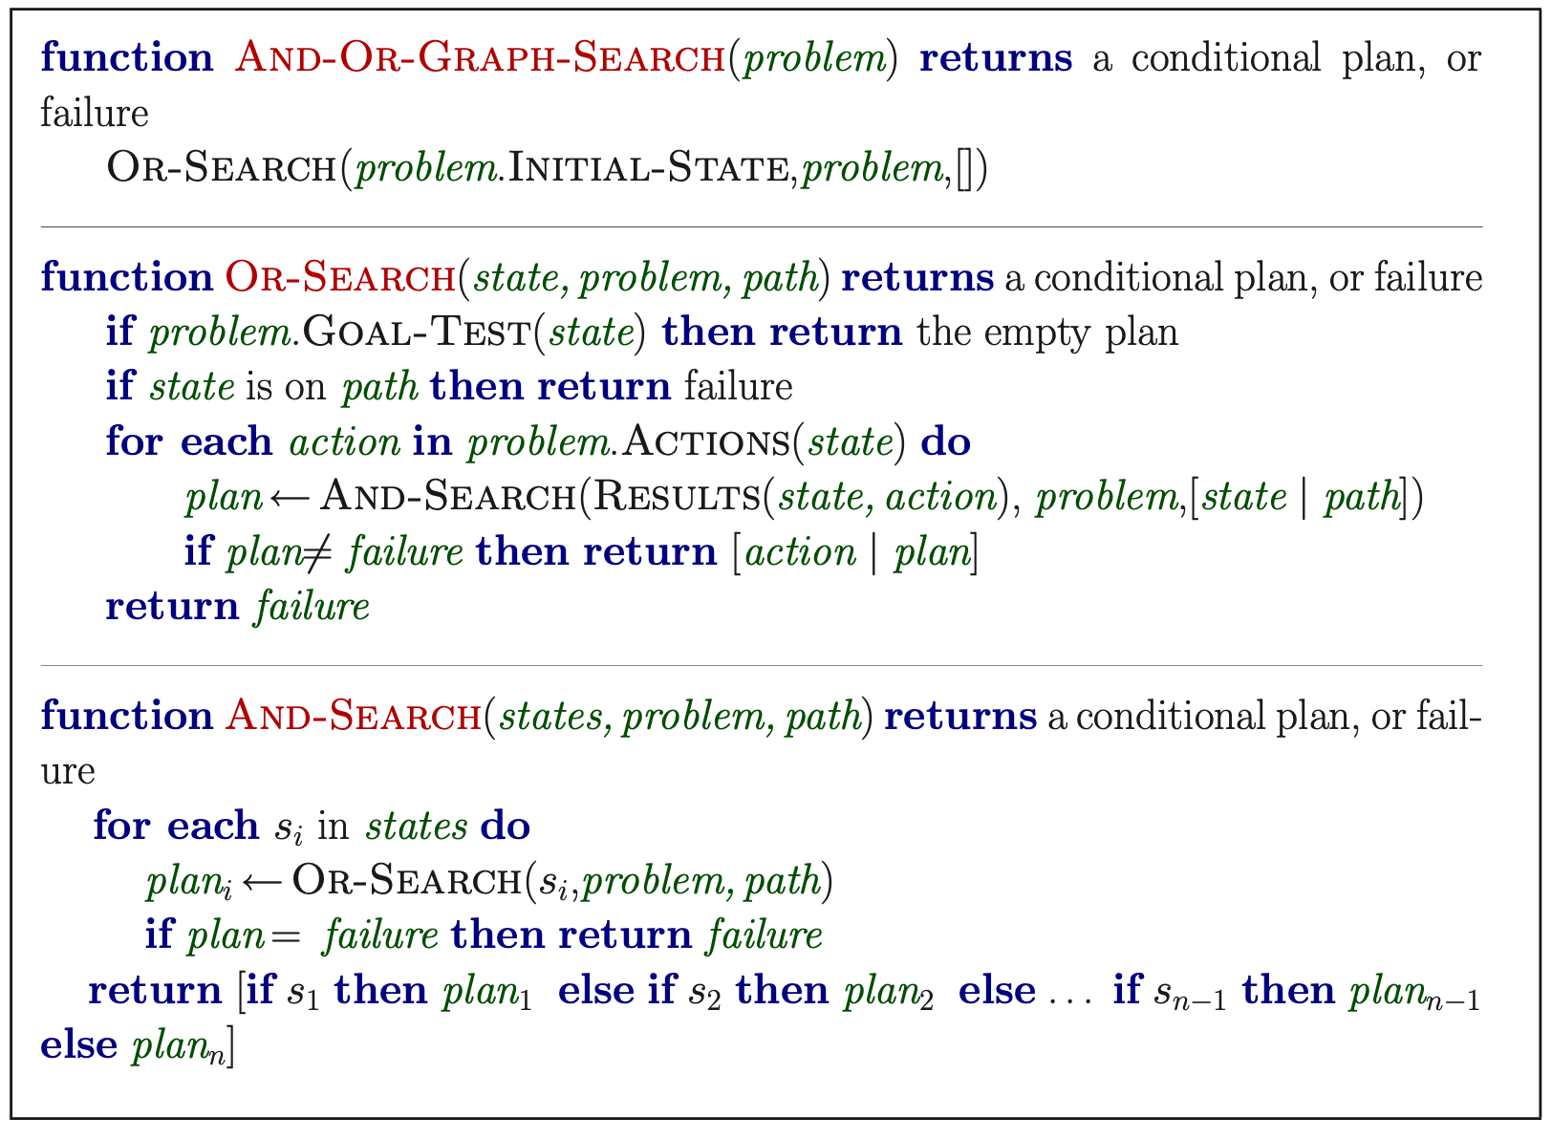

Slide 26
BUSCA EM GRAFO E/OU
50
-50
1
3
-5
15
50
-50
1
3
-5
15

Slide 27
BUSCA EM GRAFO E/OU
50
-50
1
3
-5
15
50
-50
1
3
-5
15

Slide 28
BUSCA EM GRAFO E/OU
50
-50
1
3
-5
15
50
-50
1
3
-5
15

Slide 29
BUSCA EM GRAFO E/OU
50
-50
1
3
-5
15
50
-50
1
3
-5
15

Slide 30
BUSCA EM GRAFO E/OU
50
-50
1
3
-5
15
50
-50
1
3
-5
15

Slide 31
BUSCA EM GRAFO E/OU
50
-50
1
3
-5
15
50
-50
1
3
-5
15

Slide 32
BUSCA EM GRAFO E/OU
50
-50
1
3
-5
15
50
-50
1
3
-5
15

Slide 33
BUSCA EM GRAFO E/OU
50
-50
1
3
-5
15
50
-50
1
3
-5
15

Slide 34
BUSCA EM GRAFO E/OU
50
-50
1
3
-5
15
50
-50
1
3
-5
15

Slide 35
BUSCA EM GRAFO E/OU
50
-50
1
3
-5
15
50
-50
1
3
-5
15

Slide 36
BUSCA EM GRAFO E/OU
50
-50
1
3
-5
15
50
-50
1
3
-5
15

Slide 37
BUSCA EM GRAFO E/OU
50
-50
1
3
-5
15
50
-50
1
3
-5
15

Slide 38
BUSCA EM GRAFO E/OU
50
-50
1
3
-5
15
50
-50
1
3
-5
15

Slide 39
BUSCA EM GRAFO E/OU
50
-50
1
3
-5
15
50
-50
1
3
-5
15

Slide 40
BUSCA EM GRAFO E/OU
50
-50
1
3
-5
15
50
-50
1
3
-5
15

Slide 41
BUSCA EM GRAFO E/OU
50
-50
1
3
-5
15
50
-50
1
3
-5
15

Slide 42
BUSCA EM GRAFO E/OU
50
-50
1
3
-5
15
50
-50
1
3
-5
15

Slide 43
BUSCA EM GRAFO E/OU
50
-50
1
3
-5
15
50
-50
1
3
-5
15

Slide 44
BUSCA EM GRAFO E/OU
50
-50
1
3
-5
15
50
-50
1
3
-5
15

Slide 45
BUSCA EM GRAFO E/OU
50
-50
1
3
-5
15
50
-50
1
3
-5
15

Slide 46
BUSCA EM GRAFO E/OU
50
-50
1
3
-5
15
50
-50
1
3
-5
15

Slide 47
BUSCA EM GRAFO E/OU
50
-50
1
3
-5
15
50
-50
1
3
-5
15

Slide 48
BUSCA EM GRAFO E/OU
50
-50
1
3
-5
15
50
-50
1
3
-5
15

Slide 49
BUSCA EM GRAFO E/OU
50
-50
1
3
-5
15
50
-50
1
3
-5
15

Slide 50
BUSCA EM GRAFO E/OU
50
-50
1
3
-5
15
Que tipo de busca é essa?
(largura, profundidade, …)
50
-50
1
3
-5
15

Slide 51
BUSCA EM GRAFO E/OU
s0
s1
s2
s4
G
s3
s0
G
G
s3

Slide 52
soluções cíclicas
direita
limpar
Garantem chegar à solução se pudermos tentar infinitamente
Definem grafo E/OU
limpar
direita

Slide 53
BUSCA EM GRAFO E/OU
s0
s1
s2
s4
G
s3
s0
Como obter solução cíclica?
G
G
s3

Slide 54
política plano de contingência ou estratégia
Função π mapeando subconjunto de estados em ações
Descreve comportamento do agente em parte do domínio
agente
π
percepção
ações
ambiente

Slide 55
políticas
Jogo da velha
Função mapeando tabuleiro em jogada
Quebra-cabeça da balança?
Função mapeando conjunto de bolas em pesagem
Robô aspirador
Função mapeando posição e presença de sujeira a ação
Jogo da urna?
Função mapeando urna em número

Slide 56
determinização
Suponha ação a ↦ s1, s2, …, sn
Substituta a por ações a1, …, an tais que a1 ↦ s1, …, an ↦ sn
Extraia política (não-determinística) do plano
[a1, a2, …, am] ↦ [(s0,f(a1)), (s1,f(a2)), …, (sm, f(am))]
ação não-determinística
s1
s1
a1
s0
a
s2
s0
a2
s2
a3
s3
s3

Slide 57
determinização
s0
Política (não-determinística) é executada a partir da meta até encontrar estado sem ação atribuída
Busca determinística é repetida a partir de tal estado e política é aumentada
a1
s1
s2
s3
a4
a2
s7
a3
a8
s4
s5
s6
a6
s8

Slide 58
determinização
s0
Política (não-determinística) é executada a partir da meta até encontrar estado sem ação atribuída
Busca determinística é repetida a partir de tal estado e política é aumentada
a1
s1
s2
s3
a4
a2
s7
a3
a8
s4
s5
s6
a6
s8

Slide 59
determinização
s0
Política (não-determinística) é executada a partir da meta até encontrar estado sem ação atribuída
Busca determinística é repetida a partir de tal estado e política é aumentada
a1
s1
s2
s3
a4
a2
s7
a3
a8
s4
s5
s6
a6
s8

Slide 60
determinização
s0
Política (não-determinística) é executada a partir da meta até encontrar estado sem ação atribuída
Busca determinística é repetida a partir de tal estado e política é aumentada
a1
s1
s2
s3
a4
a2
s7
a3
a8
s4
s5
s6
a6
s8

Slide 61
determinização
s0
Política (não-determinística) é executada a partir da meta até encontrar estado sem ação atribuída
Busca determinística é repetida a partir de tal estado e política é aumentada
a1
s1
s2
s3
a4
a2
s7
a3
a8
s4
s5
s6
a6
s8

Slide 62
determinização
s0
Política (não-determinística) é executada a partir da meta até encontrar estado sem ação atribuída
Busca determinística é repetida a partir de tal estado e política é aumentada
a1
s1
s2
s3
a4
a2
s7
a3
a8
s4
s5
s6
a6
s8

Slide 63
determinização
s0
Se ao expandir política estado “sem saída” é encontrado, ação não-determinística correspondente é removida do problema determinizado, e algoritmo reinicia
a1
s1
s2
s3
a4
a2
s7
a3
a8
s4
s5
s6
a6
s8

Slide 64
determinização
s0
Se ao expandir política estado “sem saída” é encontrado, ação não-determinística correspondente é removida do problema determinizado, e algoritmo reinicia
a1
s1
s2
s3
a4
a2
s7
a3
a8
s4
s5
s6
a6
s8

Slide 65
determinização
s0
Se ao expandir política estado “sem saída” é encontrado, ação não-determinística correspondente é removida do problema determinizado, e algoritmo reinicia
a1
s1
s2
s3
a4
s7
a2
a3
s4
s5
s6
a6
s8

Slide 66
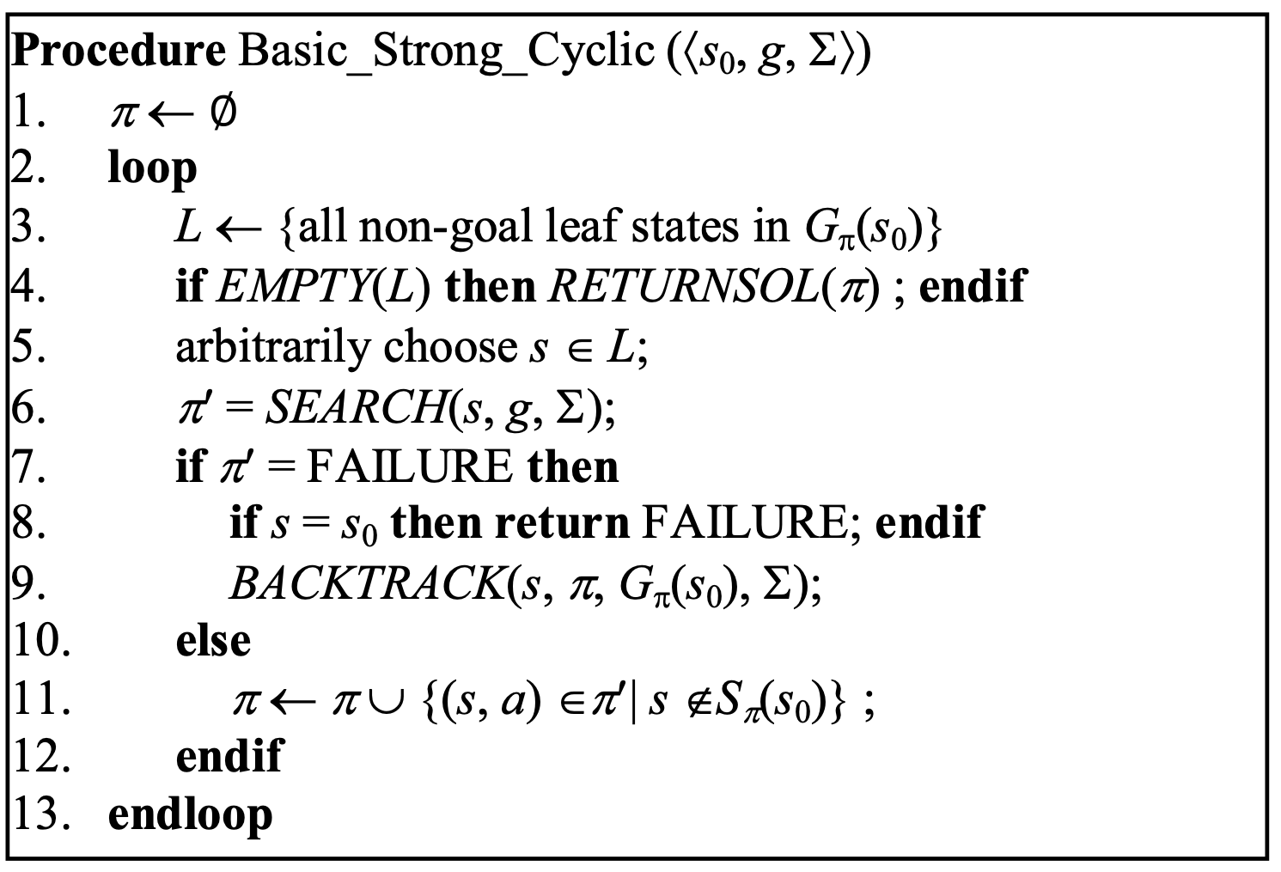
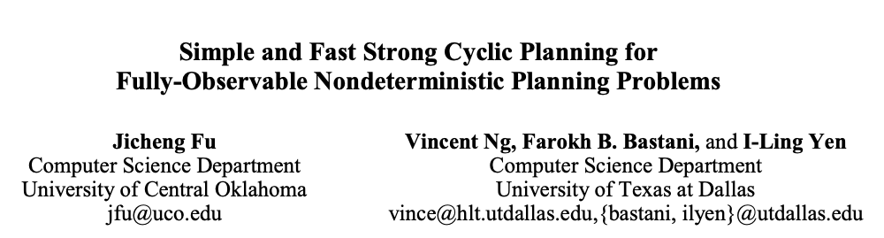
remove ações que levam a s

Slide 67
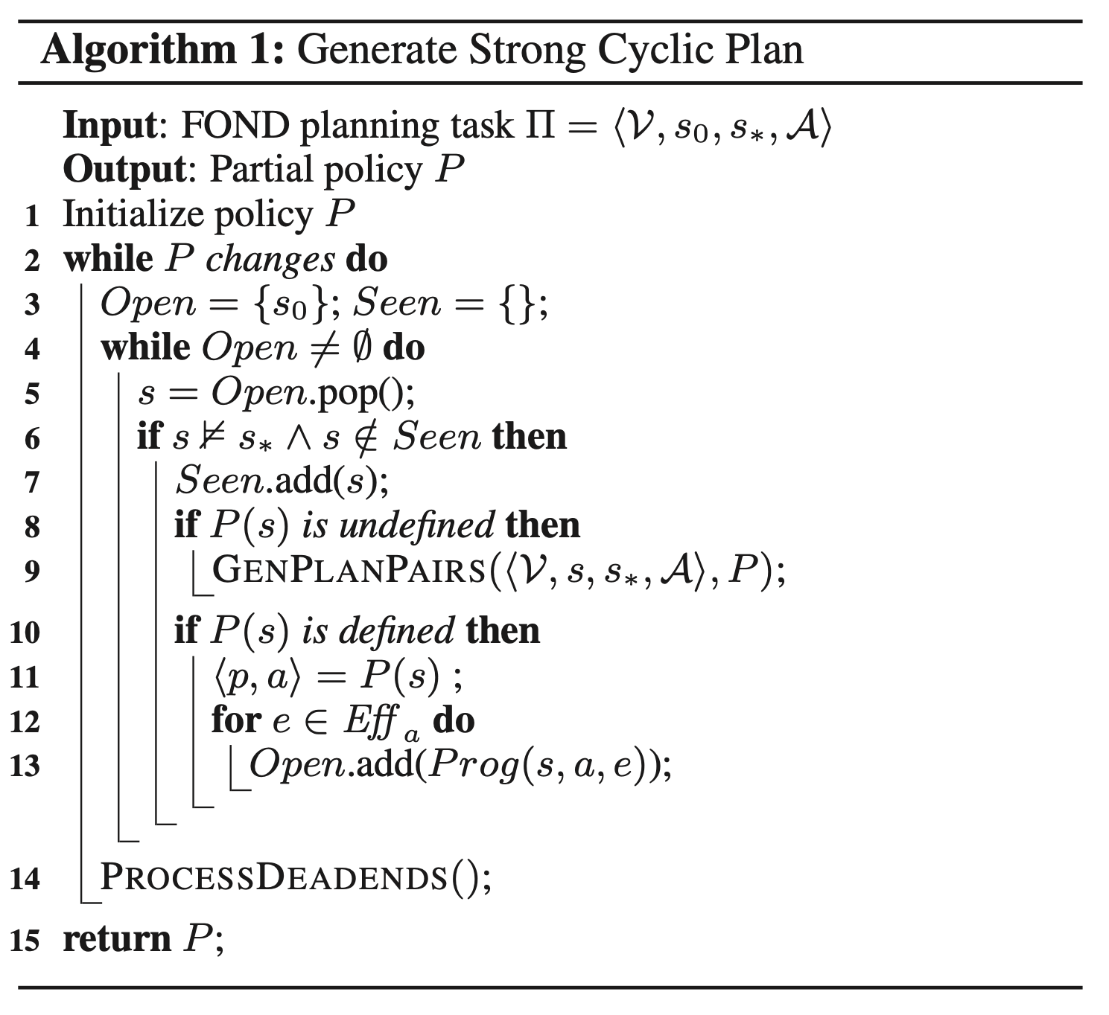

2012

Slide 68
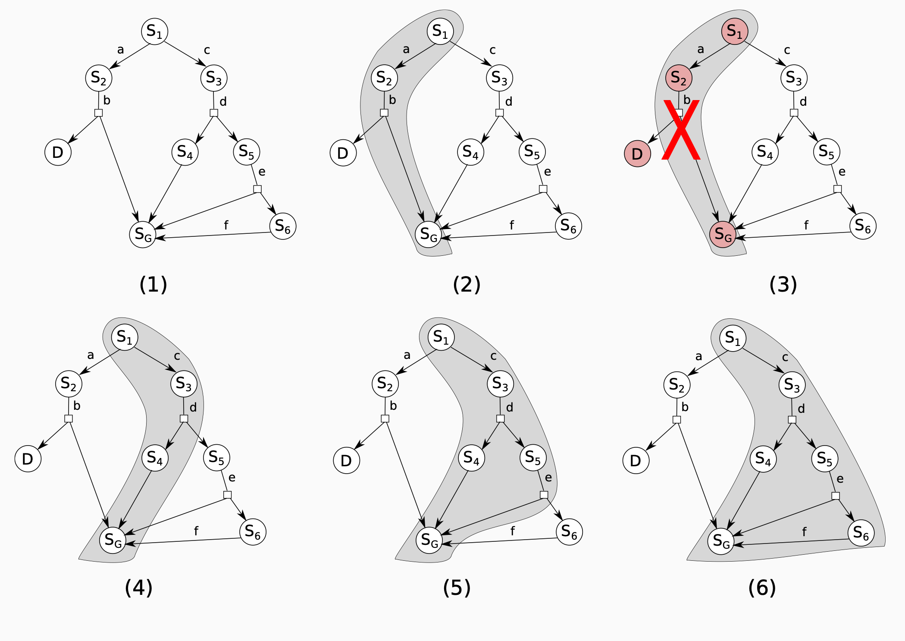

Slide 69
Exercícios
s0
Busca em grafo E/OU em profundidade
Selecionar ações da esquerda para direita
Determinização, seguida de busca em profundidade
s1
s2
s3
G
s3
s1
S4
G
s3
G
S5
G
S5
G

Slide 70
exercício
s0
a7
a5
a1
s3
s2
a4
s1
s7
a3
a2
a8
s6
s4
s5
s8
a6

